Slide 1

Pilotage et Gestion de projet
Digichees

Slide 2
Déroulement de la présentation
- Présentation du projet et des membres de l’équipe
- Présentation du pilotage et management
- Présentation de la note de cadrage
- Présentation du CDCT
- Questions

Slide 3
Présentation du projet et des membres de l’équipe
Projet DigiChees : Refonte du SI de la gestion de cadeaux fidélité
Equipe :
Darcy NGUYEN : Chef de projet
Fatima Zahra ZABAKA : Scrum Master
Victor LEBRETON : Développeur

Slide 4
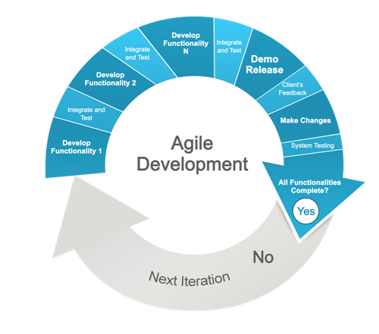
Pilotage et management
Pilotage du projet avec la méthode agile
Framework SCRUM
Outils: Jira

Slide 5
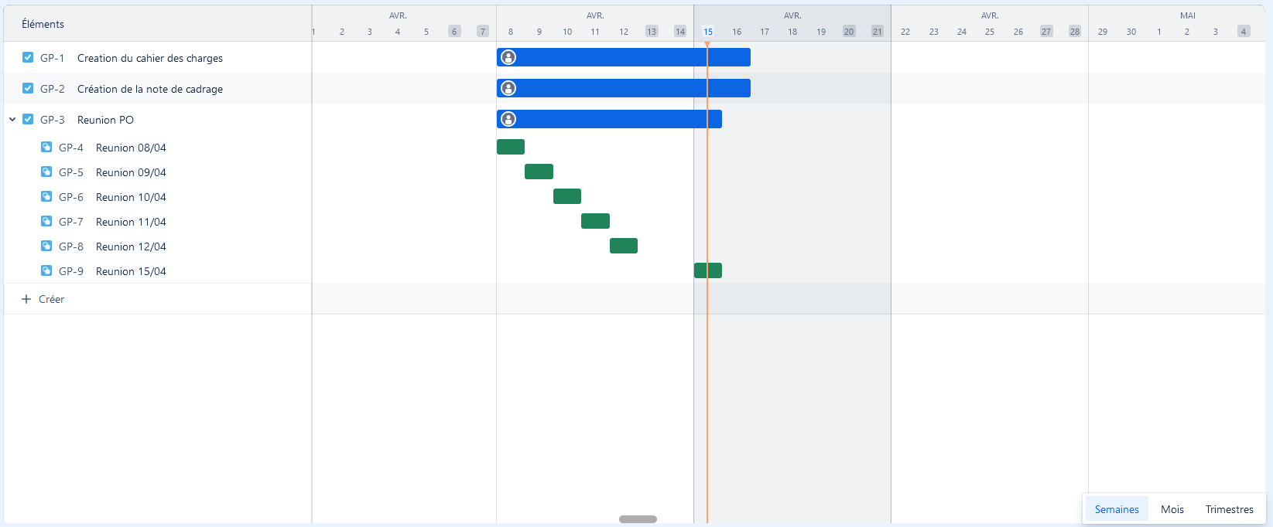
Pilotage et management
Planification de l'Élaboration du cahier des Charges techniques et d’une note de cadrage.

Slide 6
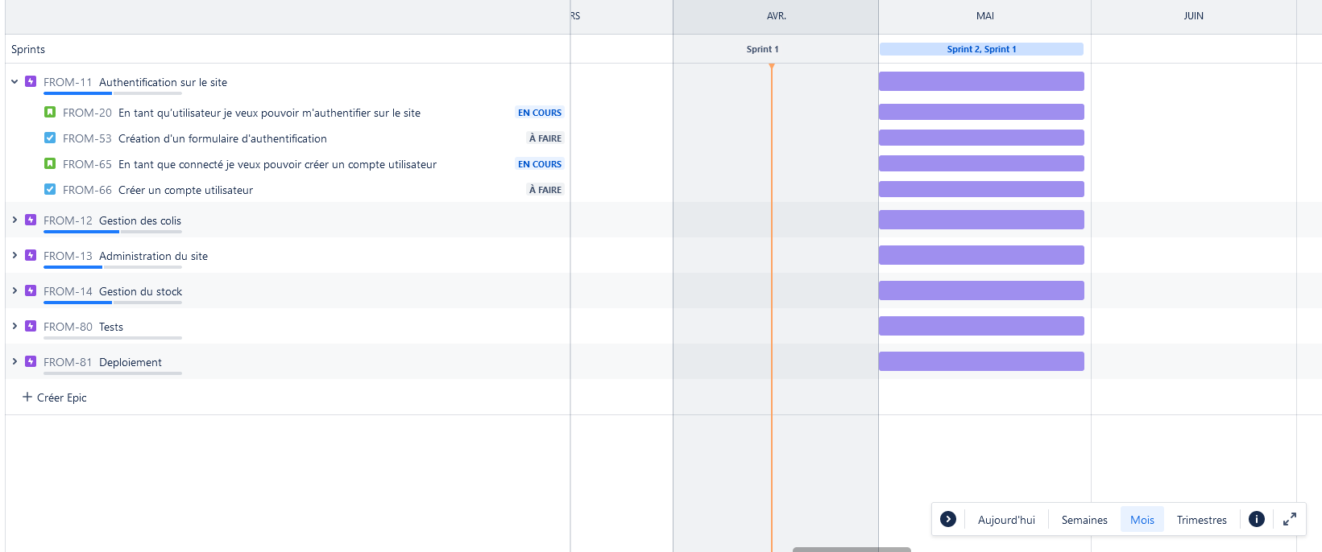
Pilotage et management
Planification du développement

Slide 7



Note de Cadrage 1/4
1) Définition du besoin
2) Origine du Projet / Contexte
3) Objectifs du projet

Slide 8
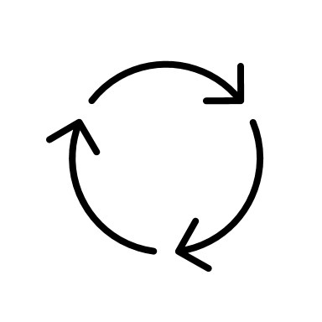


Note de Cadrage 2/4
4) Périmètre du projet
5) Contraintes
6) Acteurs et parties prenantes

Slide 9

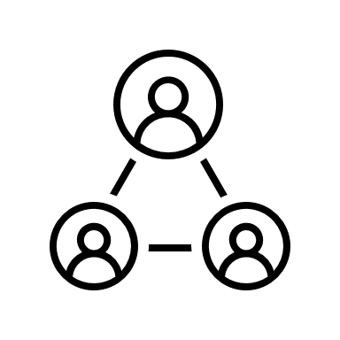
Note de Cadrage 3/4
7) Macro-Planning
8) Ressources
9) Communication

Slide 10


Note de Cadrage 4/4
10) Risques
11) Conclusion / Propositions

Slide 11
Cahier des charges technique
Objectifs
Fonctionnalités
Sécurité
Budget
Calendrier

Slide 12
Cahier des charges technique
Objectifs
OBJECTIF 1 : Refonte de l'interface utilisateur pour une application légère
OBJECTIF 2 : Mise en place d'un système de gestion des stocks plus robuste et évolutif.
OBJECTIF 3 : L'amélioration de la Charte graphique.

Slide 13
Cahier des charges technique
Fonctionnalités :
Authentification
Administration
Gestion des Colis
Gestion des stocks

Slide 14
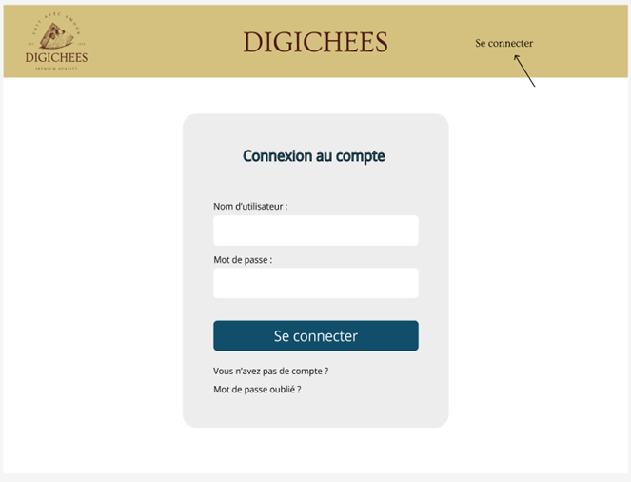
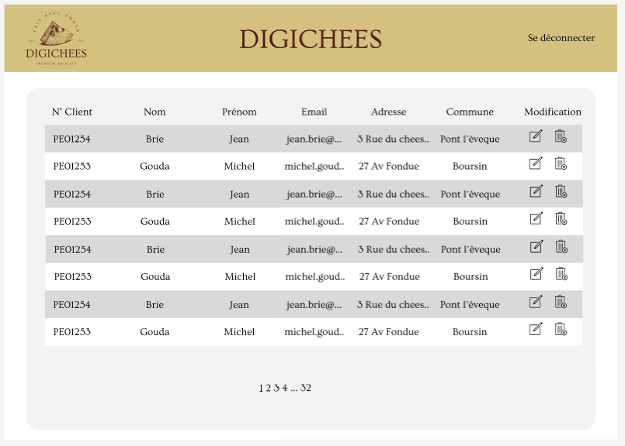
Cahier des charges technique

Slide 15
Cahier des charges technique
Sécurité
Hachage des mots de passe avec des algorithmes robustes.
Autorisations basés sur les rôles pour gérer l'accès aux différentes fonctionnalités.
Requêtes paramétrées ou des procédures stockées.
Mises à jour régulières des logiciels et du framework.

Slide 16
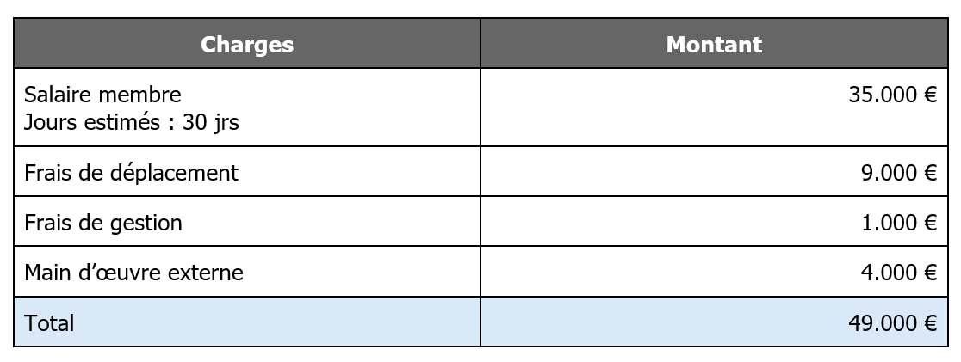
Cahier des charges technique
Budget

Slide 17
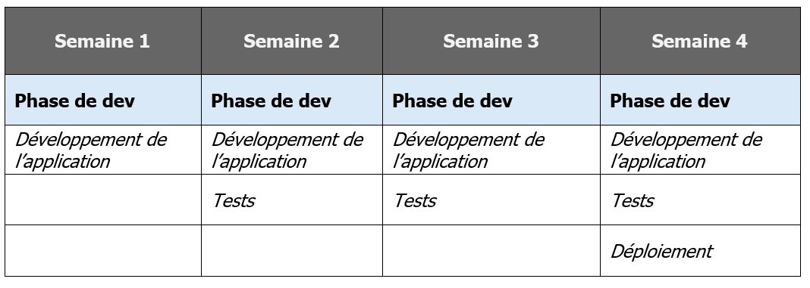
Cahier des charges technique
Calendrier

Slide 18

Questions

